Slide 1
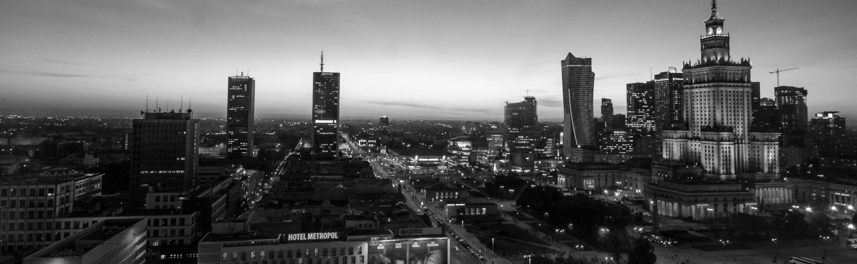

Guide Dog of Collective Investment Scheme
投 信 導 盲 犬
第二組 – 王 文 友 連 珮 如 薛 仲 元

Slide 2
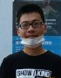
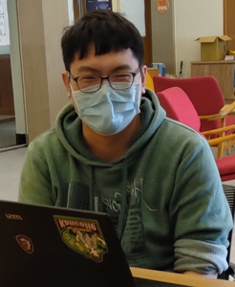

我是薛仲元，畢業於逢甲大學運輸與物流學系 ，
負責的工作是製作及彙整所有人的簡報，
有空的時候喜歡騎機車到處看看、遊山玩水。
Self Introduction
自 我 介 紹
我是王文友，畢業自靜宜大學資管系 ，
負責設置這次專題的雲端解決方案架構 ，
喜歡柴犬，喜歡SHIBA INU，喜歡 DOGE 。
我是連珮如，畢業於靜宜大學觀光事業管理系 ，
非常喜歡吃甜點，剛剛結束了一個甜點品牌。
因為對資料科學有興趣，這次主要負責模型建立與測試。

Slide 3











技 術 與 工 具
Technology & Tools

Slide 4
01、動 機 與 目 的
Motivation & Purpose
02、資 料 來 源
目 錄CONENTS
Data Source
03、雲 端 解 決 方 案
Cloud Solvent Program
04、模 型 建 立
Model Building
05、限 制 與 未 來 發 展
Limit & Future Advance

Slide 5

01
動 機 與 目 的
Motivation & Purpose

Slide 6

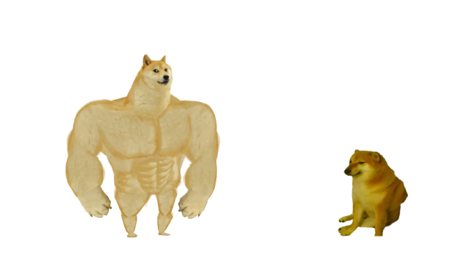

動 機 與 目 的
動機 → 想開始投資卻又不想被收割
Motivation & Purpose
主 力
0050
散 戶
目的 → 跟著主力的腳步達到：
賺的比大盤多賠得比大盤少
籌 碼 面

Slide 7

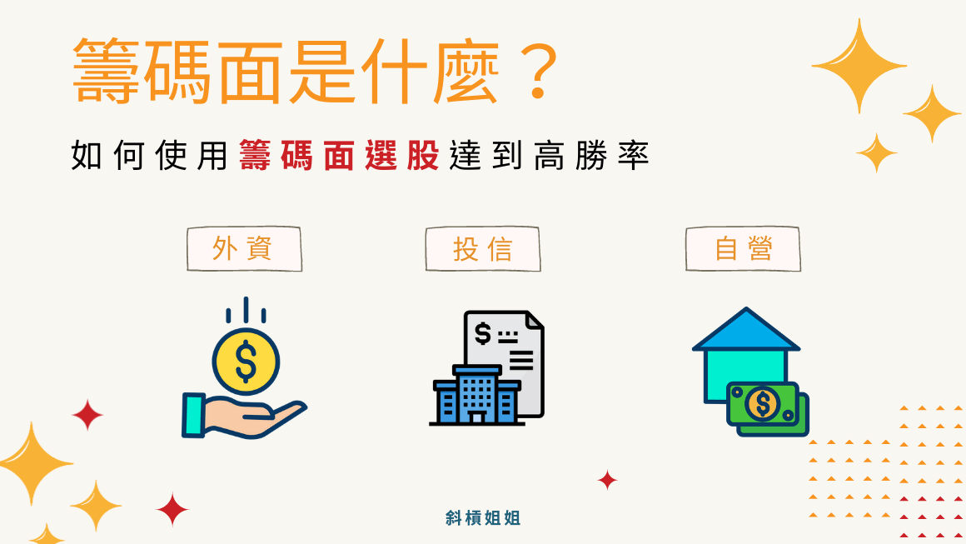
主 力 選 擇
Main Force Choice
籌
碼
面
被動投信
主動投信
短線操作
當沖高手
外國 Long Only 基金
對沖基金
優勢 -> 中小型股
法說
研究員call公司
長期經驗
選 擇 投 信

Slide 8

02
資 料 來 源
Data Source

Slide 9


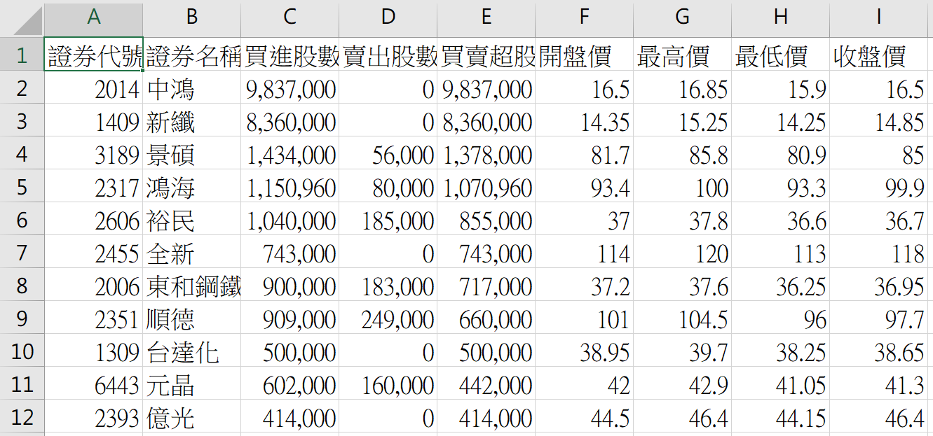
資 料 來 源
Data Source

Slide 10
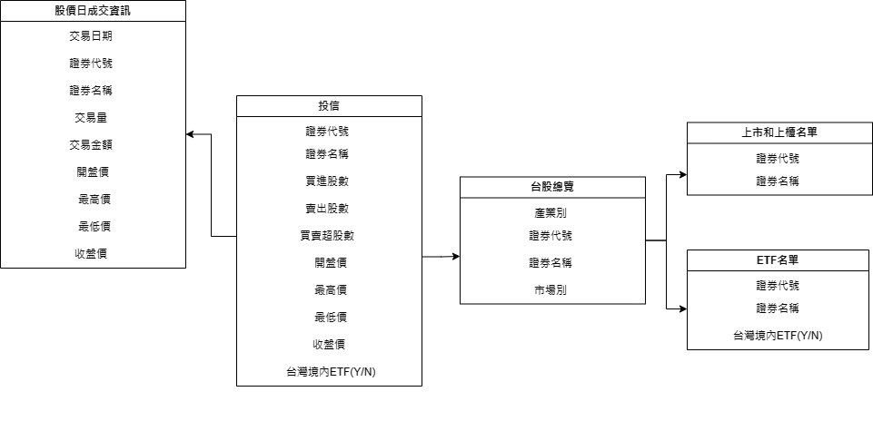
維 度 資 料 表
Dimension
Data Sheet

Slide 11
03
雲 端 解 決 方 案
Cloud Solvent Program

Slide 12
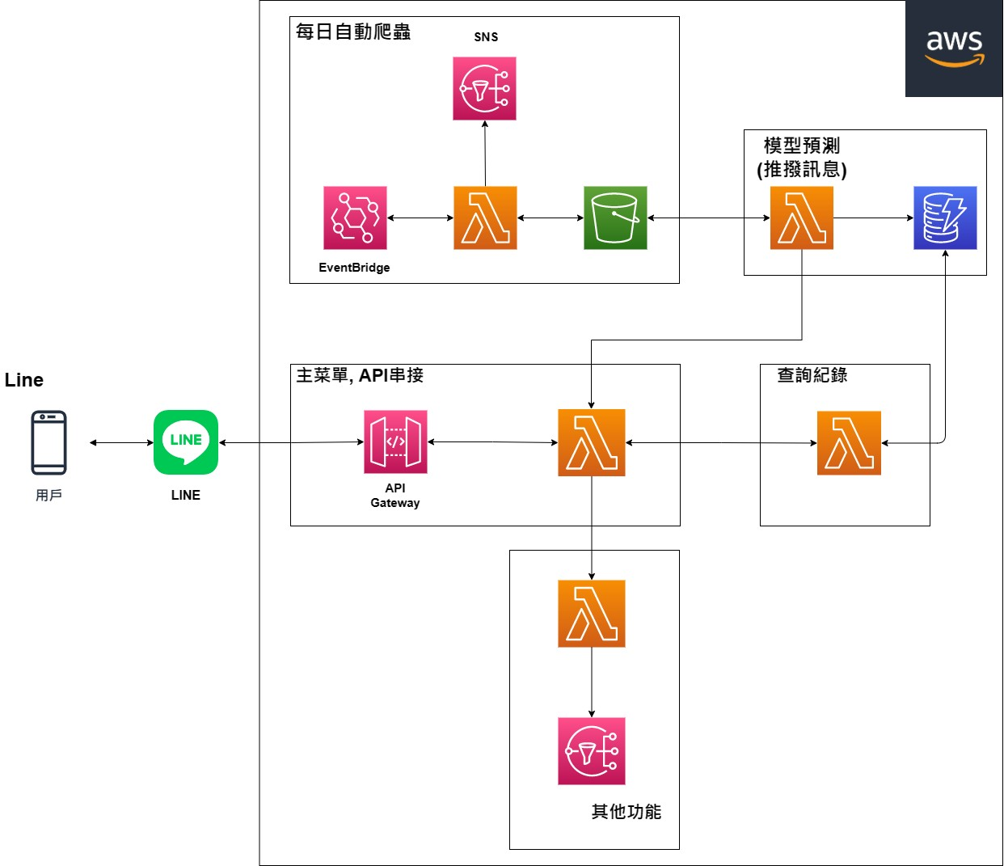
Architecture
A W S
架 構 圖
AWS Architecture Diagram

Slide 13

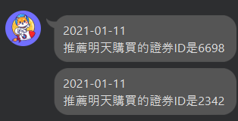
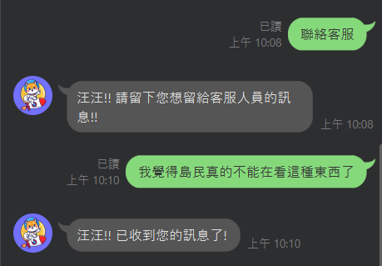
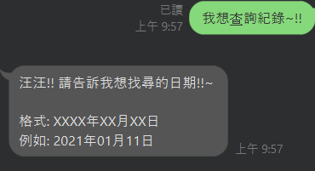
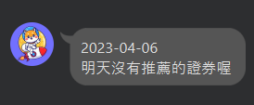
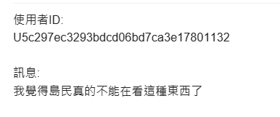
成 品 展 示
Product Exhibit

Slide 14

Serverless 的 架 構
容 易 開 發
快 速 部 屬
擴 展 性 高
開 發 成 本 只 要 元
特 色
0
Feature

Slide 15


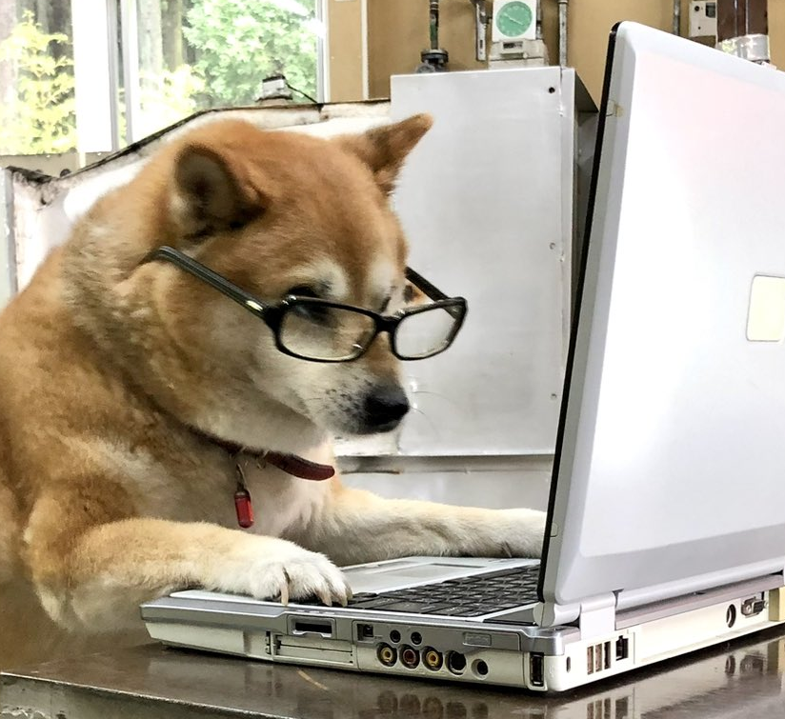
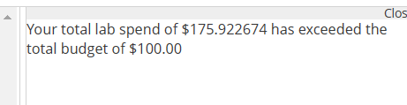
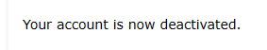
問 題 與 改 善
Problem and Improvement

Slide 16

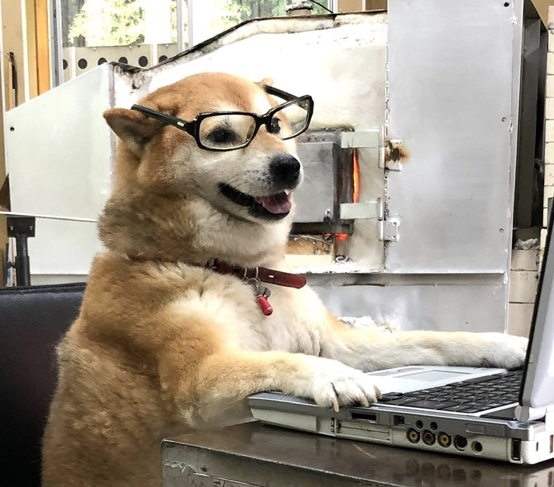




問 題 與 改 善
Problem and Improvement

Slide 17

04
模 型 建 立
Model Building

Slide 18

模 型 建 立
Model Building
模型初建
樣本內測試（調整參數）
樣本外測試（確定效度）
模型建立
籌 碼 面
技 術 面

Slide 19

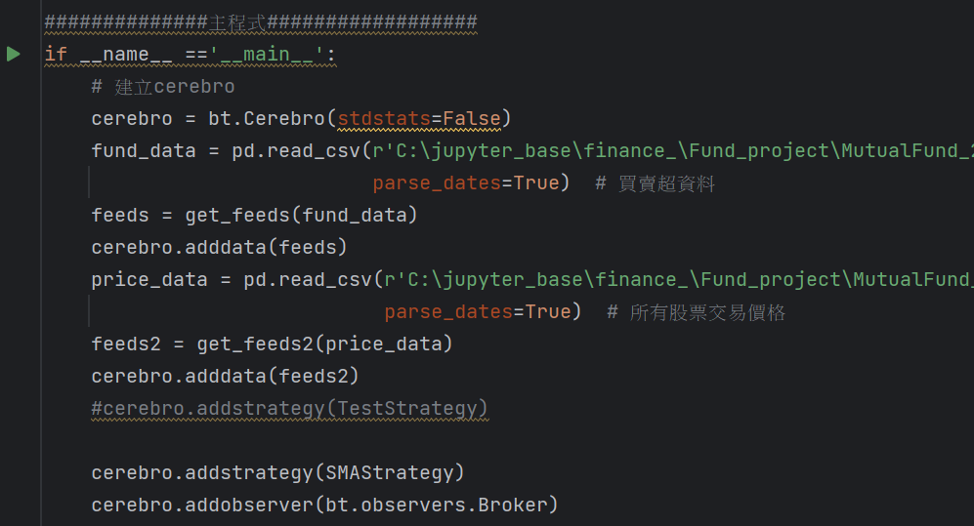
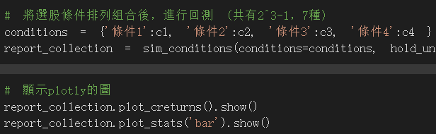

問 題 與 改 善
Problem and Improvement
Backtrader

Slide 20
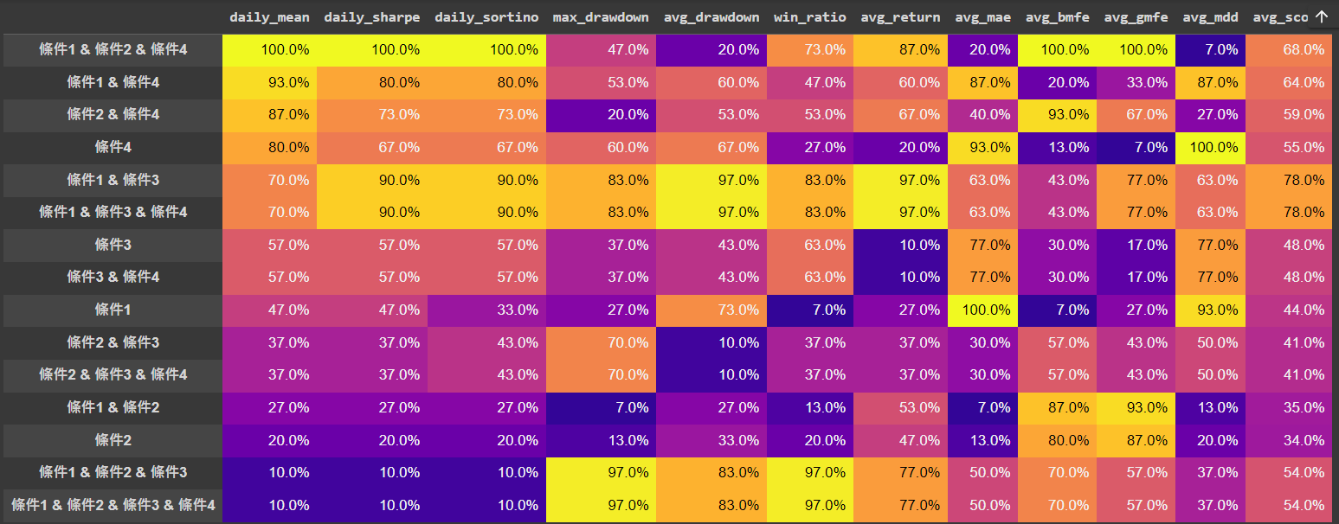
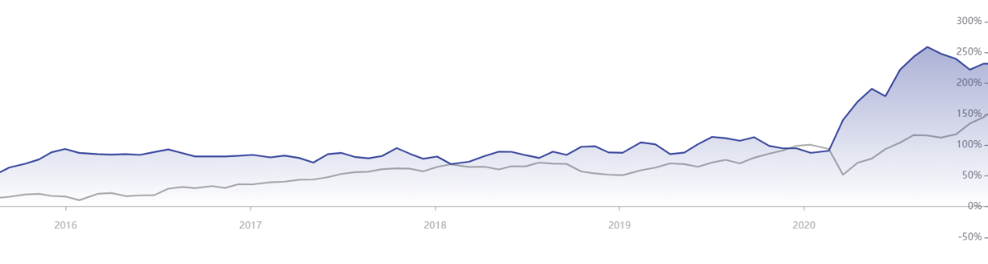
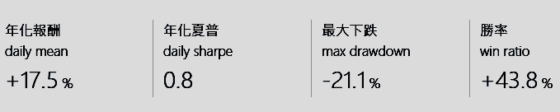
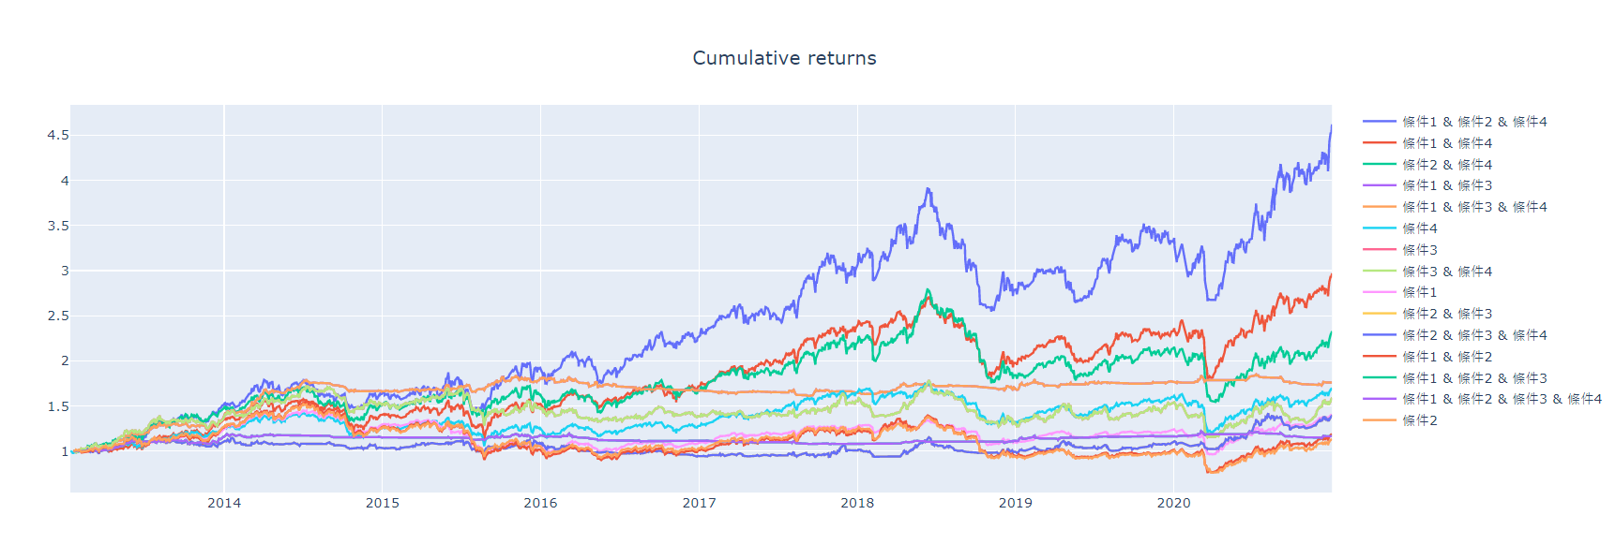
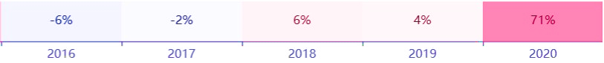
視 覺 化
Visualization
-策略
-大盤
▲ 條 件 組 合 與 結 果 關 係

Slide 21

05
限 制 與 未 來 發 展
Limit & Future Advance

Slide 22
未 來 規 畫
整合 Amazon Lex ，撰寫繁體中文用之Lambda
定期使用 Cloudformation ，來備份專題之架構
整合 SageMaker ，以更快之速度計算出模型之結果
將 DynamoDB 之資料表費用 ，改成隨量計算 ；或是
更換成其他 DB 服務
Future Plan

Slide 23
使用 AWS Lambda 快速部署 LINE Bot https://ppt.cc/fecGJx
Amazon Lex 功能
https://ppt.cc/fwztox
Creating a BankingBot on Amazon Lex V2 Console with support for English and Spanish, https://ppt.cc/fF9Pmx
Amazon LexでつくるはじめてのLINEボット
https://ppt.cc/fnCn7x
參 考 資 料
References

Slide 24
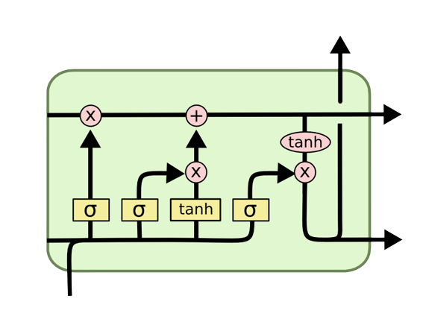
未 來 規 畫
Future Plan
模型再優化
串接交易平台下單
運用LSTM方式訓練模型來預測股價之漲跌幅（%）

Slide 25

工 作 分 配
負 責 人 | 工 作 內 容
薛仲元 | PPT 製作與彙整
連珮如 | 資料爬取 資料清洗 建立模型 (Model) 模型樣本內、外測 資料視覺化 PPT 製作
王文友 | 資料爬取 資料清洗 建立 AWS 環境 實作 LineBot、架構建立 PPT 製作
Distribution of Work

Slide 26
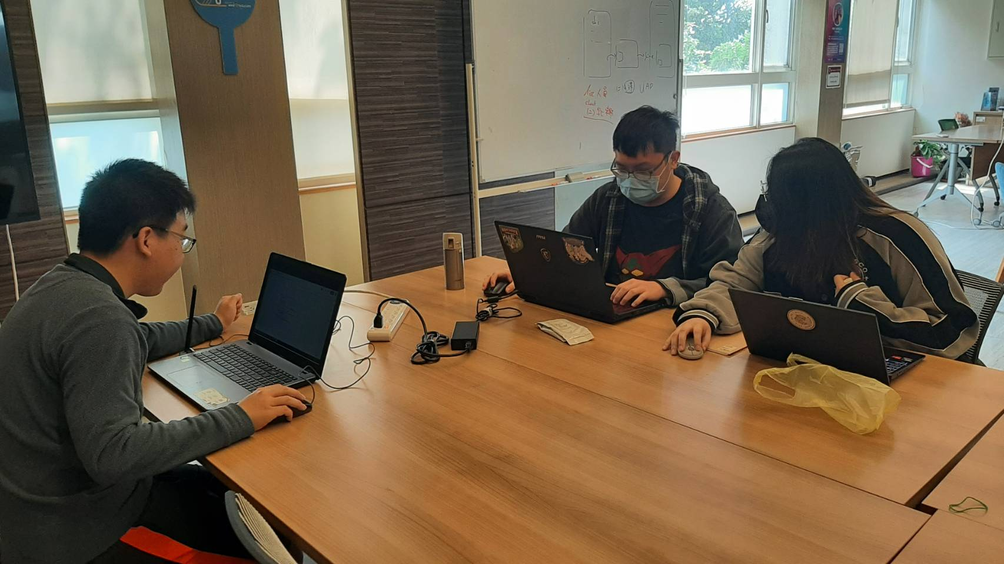
互 動 與 問 答 時 間
Interacting & Questioning & Answering Time

Slide 27
感 謝 聆 聽
Thanks For Listening

